Slide 1
Situación actual del Distrito 4355
¿Por qué no crecemos?
EGD Rafael Rivas G.
1

Slide 2
OBJETIVOS
SITUACIÓN DE LOS CLUBES DEL DISTRITO
NECESIDAD DE AUMENTAR LA MEMBRESÍA
ESTANCAMIENTO DEL CRECIMIENTO DE LA MEMBRESÍA
CÓMO Y CON QUIÉNES CRECER
CONCLUSIONES
2

Slide 3
CUADRO SOCIAL…. ¡LO MÁS IMPORTANTE!

Slide 4
¡¡REDISTRITACION!!
1.771 socios
100 clubes
D
4355
1.007 socios
57 clubes
797 socios
43 clubes
D
4350
D
4360
18,8 socios
Por club
17,6 Socios
por Club
17,7 socios
por club
4

Slide 5
NUEVO ROTARY CLUB NAHUEN, D.4355

Slide 6
¿POR QUÉ 25 SOCIOS?
PRESIDENTE
PRESIDENTE ELECTO
PAST PRESIDENTE
VICE PRESIDENTE
SECRETARIO
TESORERO
MACERO
DIRECTIVA
7 SOCIOS
PDTES DE COMITÉS
ADMINISTRACIÓN
CUADRO SOCIAL
PROYECTOS
LFR
RR.PP.
JUVENTUD
6 SOCIOS
MIEMBROS COMITÉS
2 SOCIOS POR CTÉ.
12 SOCIOS
TOTAL ………………... 25 SOCIOS
6

Slide 7
¿Cuantos somos y cuantos deberíamos ser?
Socios
2.500
2.480
2.000
2.010
1.771
100 cl.
1.766
94 cl.
1.000
01.Jul
2012
Actual
C/Mínimo
25 S.X club
Meta al 2014

Slide 8
17 CLUBES CON 25 SOCIOS Y MÁS
ROTARY CLUB | MEMB
CAUQUENES | 33
CHILLAN | 47
CONCEPCION | 43
CONCEPCION NORTE | 29
LINARES | 25
LOS ANGELES | 32
STA. MARIA LOS ANGELES | 26
CHILLAN ORIENTE | 28
8

Slide 9
SITUACION CLUBES (32) CON MENOS 15 SOCIOS
Rotary CLUB | JULIO | SEPTIEMB. | OCTUBRE | NOVIEMB.
BULNES | 11 | 11 | 11 | 11
COELEMU | 7 | 7 | 7 | 7
COLLIPULLI | 10 | 10 | 10 | 11
CONCEPCION SUR | 13 | 13 | 13 | 13
CONSTITUCION | 8 | 8 | 8 | 8
CURACAUTIN | 11 | 12 | 12 | 11
CURANILAHUE | 12 | 12 | 12 | 12
LEBU | 10 | 10 | 10 | 10
9

Slide 10
SITUACION ACTUAL CLUBES CON MENOS 15 SOCIOS
(continuación)
Rotary CLUB | JULIO | SEPTIEMB. | OCTUBRE | NOVIEMB.
PENCO | 15 | 14 | 14 | 14
TALCAHUANO | 10 | 10 | 10 | 10
TOME | 11 | 11 | 11 | 11
VICTORIA | 13 | 13 | 13 | 13
VILLA SAN PEDRO | 13 | 13 | 13 | 13
CHILLAN EL LIBERTADOR | 14 | 14 | 14 | 14
LOS ALAMOS | 11 | 11 | 11 | 11
CONCEPCION BICENT. | 9 | 9 | 9 | 9
10

Slide 11
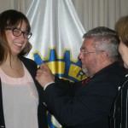
¿Porque aumentar la membresía?
¡¡NUEVOS ROTARIOS!!

Slide 12
CAUSA
Prestar servicio permanente para cubrir necesidades insatisfechas de la humanidad
Noble
Justa
Necesaria
¡¡OBLIGACION
MORAL!!
CRECIMIENTO PROYECTOS DE SERVICIO
CRECIMIENTO EN NÚMERO (cuadro Social)
Servicio
Amistad
Compañerismo
Fortalecer el club
Mayores oportunidades

Slide 13
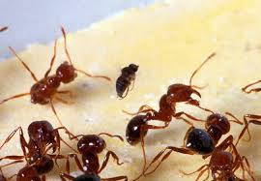
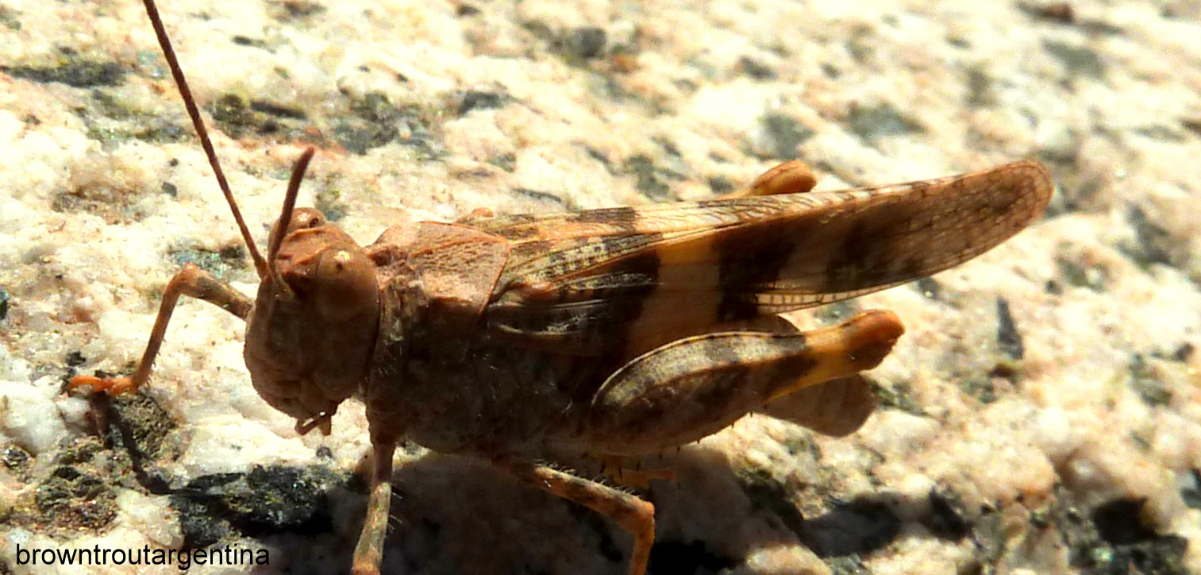
Hormigas y langostas

Slide 14
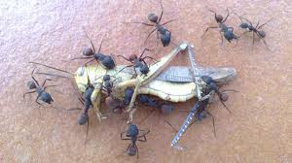
Las hormigas son más numerosas

Slide 15
Rotario argentino ROMULO RAVA:
Esfuerzo
ORIGINA
Fuerza Superior
que
genere el cambio
Esfuerzo
OBJ.
Esfuerzo
BASAMENTO DE NUESTRA MISIÓN COMO ROTARIOS
CAMBIO DE TODA SITUACIÓN ADVERSA
Polio
Desnutrición infantil
Hambre
Analfabetismo
Pobreza

Slide 16
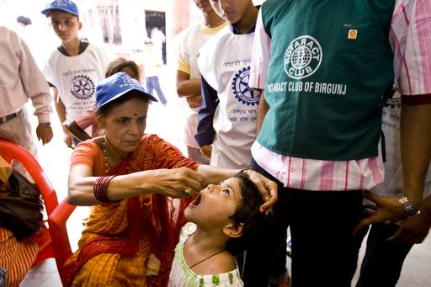
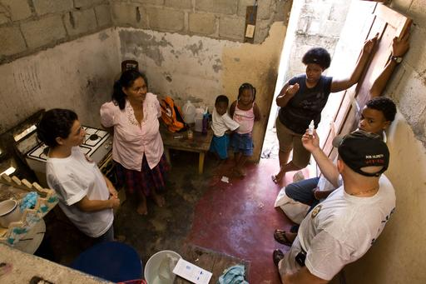
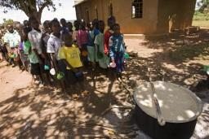
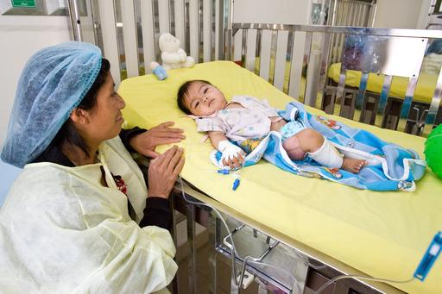
¡¡Obligados a sumar esfuerzos!!

Slide 17
EGD Eric Krum:
Disminución de socios
Incapacidad para conservación a los socios
SU ACCIÓN DE SERVICIO
LANGUIDECERÁ
Asociación de
nostálgicos
Sin impacto positivo en la comunidad
Deja de cumplir con su razón de ser

Slide 18
¿Por qué no crecemos?
Conservación
Extensión
Captación
18

Slide 19
¿Por qué no crecemos?
DEFICIENTE EVALUACIÓN Y SELECCIÓN DE CANDIDATOS A SOCIOS ROTARIOS
Crecimiento con CALIDAD
- Estudio Clasificaciones
- Perfil del socios rotario
- Comité socios
19

Slide 20
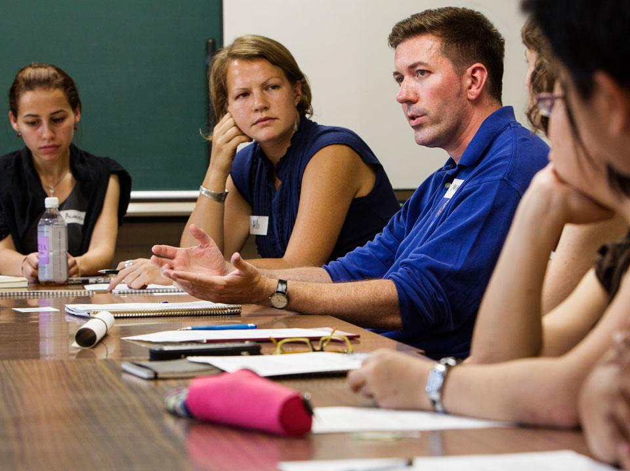
¿Por qué no crecemos?
FALTA DE ORIENTACIÓN Y CAPACITACIÓN A ROTARIOS NUEVOS
- Ambiente de amistad
- Sin actividades importantes
- Programa capacitación
- Adaptación como socio
20

Slide 21
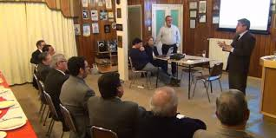
¿Por qué no crecemos?
INEXISTENCIA DE CAPACITACION PARA ROTARIOS ACTUALES
EDUCACION CONTINUA
- INNOVACIONES EN NORMAS
- REUNIONES SEMANALES
- REUNIONES ESPECIALES
21

Slide 22
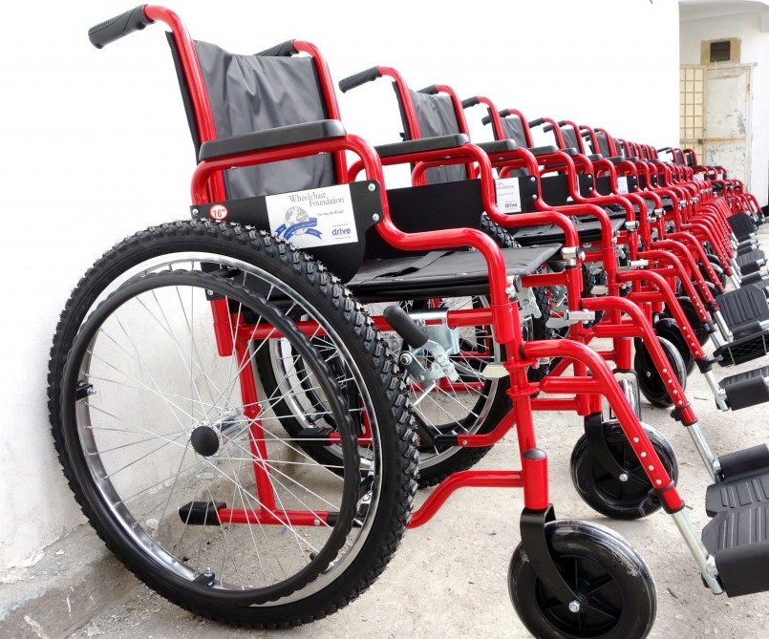
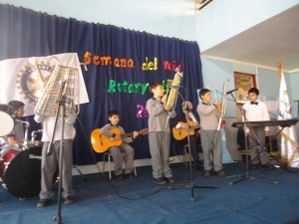
¿Por qué no crecemos?
EL CLUB NO TIENE PROYECTOS DE SERVICIO ATRACTIVOS
- DE UTILIDAD PARA LA COMUNIDAD. ATRAEN A FUTUROS SOCIOS
22

Slide 23
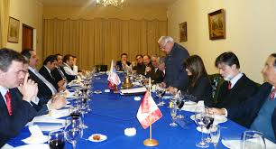
¿Cómo crecer?
Participación en las reuniones semanales

Slide 24
¿Cómo crecer?
Encuentro de amigos
Espacios para comentarios
Fomentar debate
Inducir intercambio opinión
Aportes de ideas
Generar clima de amigos
Espíritu de las Reuniones semanales
EJEMPLO E IMAGEN DE LOS ROTARIOS

Slide 25
¿A quienes podemos ingresar?
Puesto importante con funciones ejecutivas. Autoridad discrecional
Desempeñarse como dirigente en la comunidad
Ex participante en programas de LFR
PERSONAS ADULTAS
Buena conducta
Buena reputación en negocios, vida privada, profesión y en la comunidad
ADEMAS Demostrar dedicación al Servicio;
dispuesto a cumplir con asistencia en reuniones y proyectos
Estar al día en los compromisos contraídos con el Club
Residir o trabajar en la zona del club o próxima

Slide 26
¿A quienes podemos ingresar?
Crecer en CANTIDAD con CALIDAD
“Rotarios que no habiendo ingresado a ningún club, viven en nuestras comunidades”.
Hombres y mujeres con liderazgo
Intachable comportamiento ético en su vida personal, profesional y pública.
Con vocación de servicio

Slide 27
Nuestra responsabilidad
Responsabilidad de todos:
Ubicarlos, identificarlos y convencerlos.
Búsqueda permanente de candidatos,
Para unirlos al servicio.

Slide 28
CONCLUSIONES
Un Cuadro Social activo, adecuado en cantidad y calidad, garantiza la existencia del club a lo largo de los años
Un club eficaz y atractivo para los socios, garantiza la existencia de un cuadro social estable y en crecimiento.

Slide 29
¡GRACIAS POR SU ATENCIÓN!
29

